Slide 1
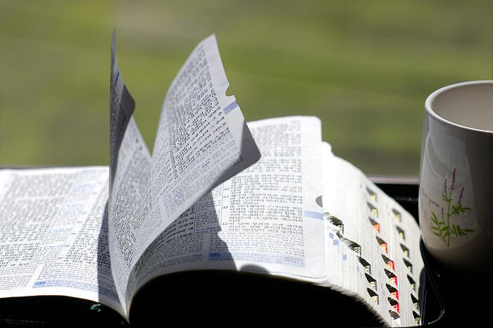
교독문
29번
(시편 65편)

Slide 2
교독문 29번 – 시편 65편
하나님이여 찬송이 시온에서
주를 기다리오며
사람이 서원을 주께 이행하리이다

Slide 3
교독문 29번 – 시편 65편
기도를 들으시는 주여
모든 육체가 주께 나아오리이다
죄악이 나를 이겼사오니
우리의 허물을
주께서 사하시리이다

Slide 4
교독문 29번 – 시편 65편
주께서 택하시고 가까이 오게 하사
주의 뜰에 살게 하신 사람은
복이 있나이다

Slide 5
교독문 29번 – 시편 65편
우리가 주의 집 곧 주의 성전의 아름다움으로 만족하리이다
땅을 돌보사 물을 대어
심히 윤택하게 하시며

Slide 6
교독문 29번 – 시편 65편
하나님의 강에 물이 가득하게 하시고
이 같이 땅을 예비하신 후에
그들에게 곡식을 주시나이다

Slide 7
교독문 29번 – 시편 65편
초장은 양 떼로 옷 입었고
골짜기는 곡식으로 덮였으매
그들이 다 즐거이 외치고
또 노래하나이다
<아 멘>

